Slide 1
Le, 20 Mai 2012
Bohl Frédéric
Bruwier Justine
Le développement précoce, embryonnaire et fœtal semaine par semaine

Slide 2
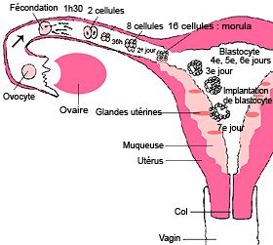
1ère semaine
2h après la fécondation, les mitoses se succèdent rapidement. La cellule-œuf est partagée en blastomères qui produisent une grappe de cellules appelée morula, puis vient le stade de blastula qui est composé du bouton embryonnaire, d’une cavité interne remplie d’une solution saline, le blastocœle et du trophoblaste.
L’endoblaste va s’individualiser.
Le 7ème jour, le blastocyste s’implante dans la muqueuse utérine et son enveloppe sécrète une hormone la hCG nécessaire à la nidation de l’œuf.
2ème semaine
Le trophoblaste forme des villosités chorioniques et la circulation utéro-placentaire s’installe.
Le sac vitellin et la cavité amniotique se forment.
Le disque embryonnaire constitué de 2 feuillets cellulaires, l’endoblaste et l’ ectoblaste se forme.
Le 14ème jour, l’implantation de l’embryon est terminée.

Slide 3
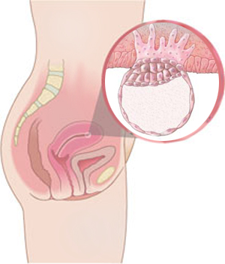
3ème semaine
Stade de gastrula: la ligne primitive apparaît le 15ème jour. Le mésoblaste ( 3ème feuillet cellulaire) et la chorde (future colonne vertébrale) se mettent en place.
Lors du stade de neurula, l’embryon s’allonge et commence alors l’organogenèse. Les cellules s’organisent en feuillets de cellules: - feuillet extérieur, ectoblaste : produit le système nerveux, l’épiderme, le rectum, les glandes cutanées; - feuillet intérieur, endoblaste: produit le tube et les glandes digestives ou les poumons; - feuillet intermédiaire, mésoblaste : produit le squelette, le système sanguin et les muscles.
La plaque neurale évolue en tube neural. Le mésoblaste se segmente en métamères. Les vaisseaux sanguins se forment et la circulation placentaire fœtale est connectée. Le cœur, formé de 2 tubes, est animé de contractions.
4ème semaine
Des somites se forment de part et d’autre du tube neural qui constituera le futur système nerveux central.
Le tube neural se ferme des deux côtés vers le 25ème jour. Des arcs bronchiaux se développent.
L’embryon se courbe à cause de l’extension de la cavité amniotique. Le cœur se bombe à la face ventrale.
L’anneau ombilical se forme.
Les bourgeons des bras et des jambes se constituent et les ébauches auditives et oculaires sont visibles.

Slide 4
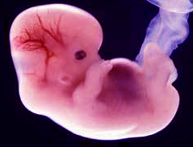
5ème semaine
Croissance importante de la tête.
Les membres se différencient.
Les futures pavillons se dessinent.
Le conduit auditif externe se forme.
Les pigments apparaissent dans les yeux.
6ème semaine
La tête est très grosse par rapport au corps.
L’intestin est en partie engagé dans le cordon ombilical.
Des sillons délimitent les orteils.
7ème semaine
La tête s’arrondit et se redresse; elle est délimitée par le rétrécissement du cou.
Les doigts et les orteils s’individualisent.

Slide 5
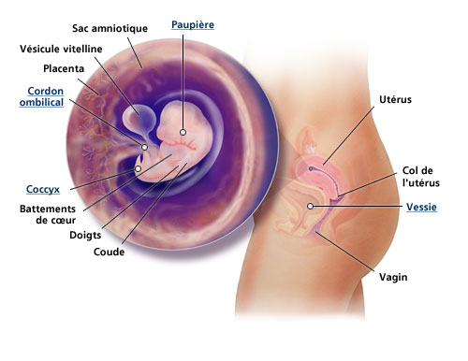
8ème semaine
Poids: 3 grammes Taille: 3 centimètres
Le futur bébé quitte le stade d’ embryon pour devenir un fœtus.
Les cellules osseuses remplacent les cartilages qui formaient jusque là l’ossature du fœtus .
Les organes vitaux sont formés, mais ils restent très immatures. Par contre, le foie produit ses globules rouges. De ce fait, la vésicule vitelline tend à disparaître. L’estomac se met à sa place définitive. Le rectum se sépare de l’ensemble vessie-urètre. Les tubules rénaux se développent.
La totalité du système vasculaire est formé.
Le cerveau se développe petit à petit.
Le visage et la mâchoire sont formés (sa tête représente la moitié de la longueur cranio-caudale). Les dents et les muscles faciaux sont encore à l’état d’ ébauche.
Les rétines, le cristallin, la cornée et le nerf optique sont formés.
On peut déjà distinguer un début de séparation des doigts. Les os des bras et des jambes commencent à durcir et à s’allonger.
Les glandes salivaires apparaissent.
Les organes génitaux ne sont pas encore différenciés.

Slide 6
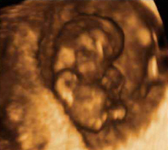
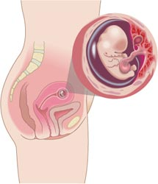
9ème semaine
Poids:10 grammes Taille: 5,5 cm Rythme cardiaque: 150 pulse/min
Les bourgeons dentaires apparaissent dans les gencives. La voûte de son palais est presque fermée et sa lèvre supérieure est formée. Il y a les papilles et les glandes salivaires qui font leur apparition ainsi que la naissance des cordes vocales.
Ses yeux sont complètement formés, exceptée la membrane des futures paupières.
Les mains et les pieds se développent rapidement, ses doigts sont détachés.

Slide 7
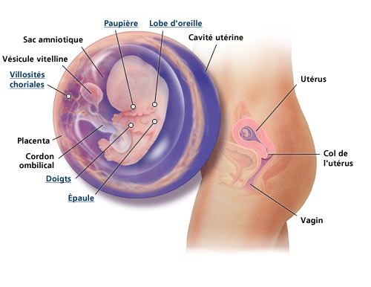
10ème semaine
Poids: 20 grammes Taille: 7,5 centimètres
Les nerfs se développent rapidement et se connectent en synapses ce qui engendre l’apparition des premiers réflexes.
Le cerveau ayant bien évolué , la taille de la tête est encore bien supérieure par rapport au reste de son corps. La forme du visage se dessine: les yeux convergent vers la face du visage et les oreilles sont presque à leur emplacement final.
Il y a formation des muscles de la paroi abdominale tandis que les poumons continuent leur développement, les reins prennent leur place définitive.

Slide 8
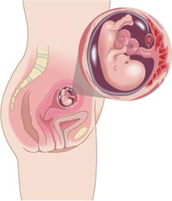
11ème semaine
Poids: 30 grammes Taille: 8,5 centimètres
Le fœtus sort de la période la plus risquée de la grossesse en ce qui concerne son développement.
Tous les organes vitaux sont formés et la plupart d’entre eux sont fonctionnels comme ses reins et son système urinaire. Il ne leur reste plus qu’à grandir.
La tête du fœtus ne représente plus qu’un tiers de son corps et les membres deviennent harmonieux.

Slide 9
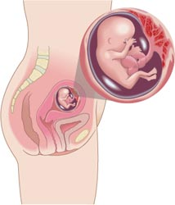
12ème semaine
Poids: 45 grammes Taille: 10 centimètres
Le placenta commence à fonctionner entièrement durant la 12ème semaine.
Des petits poils, couverture ultra-fine s’appelant le lanugo, commencent à apparaître sur le corps du fœtus.
Les muscles répondent au cerveau par des mouvements réflexes.
Le visage du fœtus s’est nettement formé et devient mobile: il peut froncer les sourcils ou serrer les lèvres. Ses bras sont exactement proportionnels par rapport à son corps. Par contre, ses jambes mettront un peu plus de temps. Son corps grandit plus vite que sa tête, lui permettant de se redresser afin de faire apparaître son cou. Ses cheveux commencent maintenant à pousser, il peut également bouger ses articulations ainsi que ses membres.

Slide 10
13ème semaine
Poids: 65 grammes Taille: 12 centimètres
Perfectionnement des poumons par des petits mouvements respiratoires: le fœtus boit le liquide amniotique que ses reins éliminent ensuite.
Le travail de coordination se met progressivement en place: le développement de son cou lui permet de tourner sa tête librement.
Son squelette continue de s’élaborer.
Les organes sexuels externes se différencient maintenant et à l’échographie, on peut connaître le sexe du futur bébé.
Le fœtus bouge beaucoup.
14ème semaine
Le cœur du fœtus pompe près de 30 litres de sang par jour et bat deux fois plus vite que celui d’un adulte. L’activité cardiaque est audible grâce aux ultra-sons (140-150 pulsations/min).
Les organes du fœtus sont en pleine maturation.
L’intestin prend place dans l’abdomen.
La thyroïde devient opérationnelle.
Son squelette se densifie grâce au calcium contenu dans le sang de la maman.
Les bras continuent leur développement: le fœtus peut saisir, plier les doigts et serrer les poings.
Poids: 110 grammes Taille: 14 centimètres

Slide 11
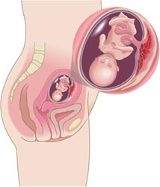
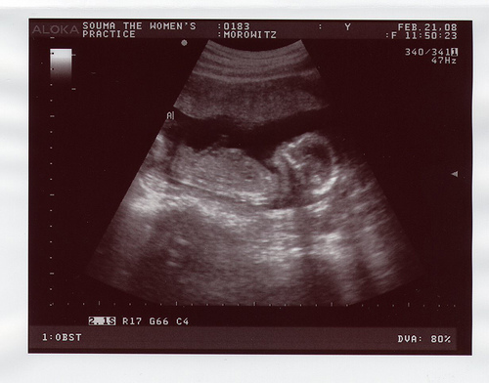
15ème semaine
Poids: 135 grammes Taille: 16 centimètres
Le fœtus commence à entendre. En effet, le liquide amniotique est un parfait conducteur de son: le fœtus peut entendre le cœur, l’activité de l’estomac et surtout la voix de la mère. En revanche, le cerveau n’étant pas suffisamment mature, il ne peut interpréter les informations sonores et certains bruits extérieurs provoquent des réactions chez lui.
Les cheveux , les cils et les sourcils commencent à pousser ainsi que le lanugo qui lui permet de maintenir son corps à température constante.
Les cellules hématopoïétiques accroissent dans la moelle osseuse.

Slide 12
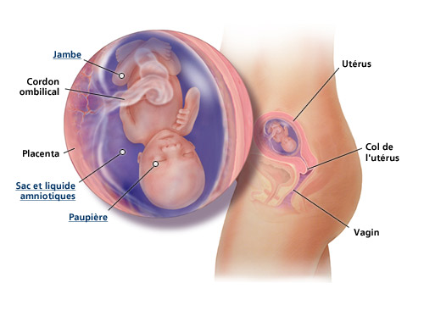
16ème semaine
Poids: 160 grammes Taille: 17,5 centimètres
La gaine de myéline tapisse ses nerfs afin de consolider les réseaux de neurones qui se développent.
Si le fœtus est de sexe féminin, son utérus et les trompes de Fallope sont formés et en place.
Le fœtus a acquis le réflexe de succion.
Il remue beaucoup et dorénavant, la maman peut ressentir ses mouvements.
Il réagit aux stimulations visuelles. Ses paupières sont toujours fermées mais laissent passer la lumière. Il se protège les yeux avec ses mains lors de projections de lumières trop violentes.

Slide 13
17ème semaine
Poids: 200 grammes Taille: 19 centimètres
Tous les sens, l’odorat, le goût, l’ouïe, la vision et le toucher se développent et les connexions s’établissent entre les cellules nerveuses.
L’ intestin se remplit d’une substance noir verdâtre, le méconium, produit du métabolisme du foie.
Le système digestif continue à se développer et produit un liquide gastrique qui facilite l’absorption du liquide amniotique. Celui-ci est éliminé par les reins.
La peau se développe: elle est toujours transparente, mais recouverte d’une sorte d’enduit (le vernix) qui la protège.
Dorénavant, ses bras et ses jambes sont proportionnés par rapport au reste du corps.
18ème semaine
Les alvéoles se forment dans les poumons du fœtus.
Les muscles se développent en donnant de la force à ses mouvements.
La peau s’épaissit et ses empreintes digitales sont déjà creusées.
Le fœtus est maintenant capable d’entendre les sons extérieurs au corps de la mère: lors d’un bruit violent, il lève les mains pour couvrir ses oreilles.
Poids: 250 grammes Taille: 20 centimètres

Slide 14
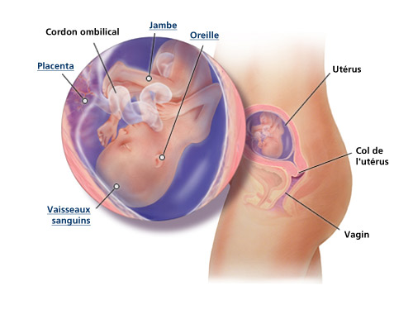
19ème semaine
Poids: 300 grammes Taille: 21,5 centimètres
Le système immunitaire commence à se développer avec la production de globules blancs.
Les bourgeons des dents définitives apparaissent derrière ceux des dents de lait.
Le bébé bouge de plus en plus: il joue avec le cordon ombilical et sait attraper ses pieds.
Il passe le plus clair de son temps à dormir (20 heures par jour) et n’a pas le même rythme de sommeil que sa mère.

Slide 15
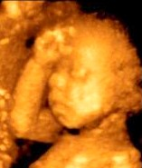
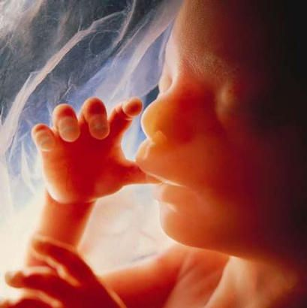
20ème semaine
Poids: 380 grammes Taille: 22,5 centimètres
Les différentes parties du corps s’ harmonisent avec une taille plus proportionnelle. Les muscles du fœtus se renforcent mais ses mouvements deviennent plus difficiles.
Le cerveau grandit à vitesse grand V et les 1ères circonvolutions cérébrales se dessinent.
La peau du fœtus est encore très fine et fripée mais le lanugo et les cheveux deviennent visibles.
Les globes oculaires sont formés, mais ne possèdent pas encore de couleur.
Il absorbe de plus en plus de liquide amniotique qui se renouvelle toutes les 3 heures et il peut avoir le hoquet.
Les organes sexuels internes continuent leur maturation.
La cochlée s’est entièrement formée dans l’oreille, il entendra de nombreux bruits.

Slide 16
21ème semaine
Poids: 450 grammes Taille: 24 centimètres
Le vernix recouvre complètement le corps du fœtus et a un rôle protecteur durant les 3 derniers mois ainsi qu’un rôle de lubrifiant lors de l’accouchement.
Le placenta est arrivé à maturité et produit les hormones nécessaires (HCG, progestérone, œstrogène…) au maintien et au bon déroulement de la grossesse.
Les poumons continuent leur croissance.
Le fœtus entend les sons, notamment les sons graves et suce son pouce.
22ème semaine
Son système immunitaire se met au point.
Ses poumons, ses bronches et ses bronchioles forment leur réseau. Il développe des cellules initiant la sécrétion du surfactant ( substance qui permet aux poumons de se dilater et de se protéger contre les infections).
Sa peau s’épaissit, mais il n’a pas encore de cellules adipeuses.
Ses cils et ses sourcils font leur apparition.
Poids: 500 grammes Taille: 26 centimètres

Slide 17
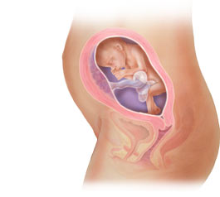
23ème semaine
Poids: 550 grammes Taille: 28 centimètres
Les cellules nerveuses vont se spécialiser et se relier entre elles.
Les premières cellules graisseuses apparaissent.
Les bourgeons dentaires se développent et l’ivoire des futures dents de lait se construit.
Les organes grandissent très rapidement et le nombre définitif de neurones est atteint.
24ème semaine
Les yeux ,de couleur bleue, commencent à s’entrouvrir.
L’appareil auditif est achevé.
Les organes de l’équilibre fonctionnent.
Ses ongles poussent (d’abord ceux des mains puis ceux des orteils).
Si le bébé est de sexe masculin, alors ses testicules descendent dans le scrotum.
25ème semaine
Ses os se durcissent, son corps s’allonge. La croissance est maintenant moins rapide mais beaucoup plus régulière.
La graisse se constitue sous la peau. Ses poumons grandissent.
Le cerveau continue sa maturation. Les cellules se prolongent par les axones et les dendrites.
Désormais, il sait aussi pleurer et son rythme veille/sommeil est plus régulier.
Poids: 630 grammes Taille: 30 centimètres
Poids: 750 grammes Taille: 32 centimètres

Slide 18
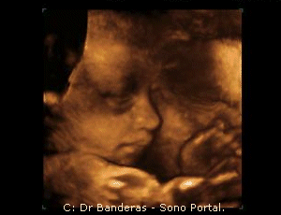
26ème semaine
Poids: 850 grammes Taille: 33 centimètres
L’utilité du placenta diminue ainsi que le volume du liquide amniotique au fur et à mesure qu’il grandit.
Il ouvre ses yeux et regarde les sources lumineuses.
27ème semaine
Les connexions entre les neurones sont établies mais la gaine de myéline, facilitant la circulation des informations, doit encore se former. Ceci explique que les mouvements du bébé ne sont pas encore coordonnés.
Le bébé grossit et a besoin de beaucoup d’énergie: fer, calcium etc.
28ème semaine
Il peut maintenant réguler lui-même sa température grâce aux dépôts graisseux.
Il reconnaît les voix et les bruits qui lui sont familiers.
Si c’est un petit garçon, ses testicules continuent de descendre.
Les poumons continuent encore leur maturation et des vaisseaux sanguins se sont développés à l’intérieur.
Les mouvements respiratoires sont maintenant rythmés et coordonnés.
L’ossification se poursuit également.
Ses ongles et ses cheveux continuent à pousser.
Poids: 1 kilogramme Taille: 34 centimètres
Poids: 1kilo 150 grammes Taille: 35 centimètres

Slide 19
29ème semaine
Poids: 1 kilo 300 grammes Taille: 36 centimètres
Le bébé bouge moins car il commence à manquer de place: il prend 200 g par semaine mais ne grandit que de quelques millimètres.
Le sens du goût s’affine grâce au liquide amniotique absorbé.
Son ouïe s’affine également et son rythme cardiaque s’accélère à l’écoute de la voix de ses parents.
L’appareil digestif fonctionne normalement.
Le surfactant, substance secrétée dans les poumons, apparaît, permettant aux bronches de se décoller lors de l’expiration.
30ème semaine
Comme il remplit presque entièrement la cavité utérine, il descend plus bas dans le ventre de la maman et pousse sur le périnée. Normalement , il devrait avoir sa tête vers le bas.
Son cerveau se développe rapidement.
Il s’entraîne à respirer et à ouvrir ses yeux.
Si c’est un garçon, les testicules vont descendre dans les bourses.
Si c’est une fille, les ovogonies se transforment en ovocytes de premier ordre.
Poids: 1 kilo 500 grammes Taille: 37 centimètres

Slide 20
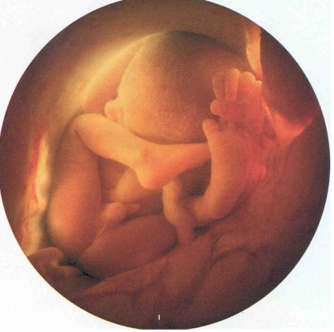
31ème semaine
Poids: 1 kilo 700 grammes Taille: 39 centimètres
Bébé bouge moins mais de façon plus intense. En principe il se trouve dans la position suivante: genoux repliés, bras et jambes croisés et menton reposant sur sa poitrine.
Il est particulièrement attentif aux sons.
Les alvéoles de ses poumons sont couverts de surfactant.
32ème semaine
Le lanugo et le vernix commencent à disparaître.
Les os grandissent et se renforcent et cela nécessite une grande consommation de calcium.
Les os de son crâne restent flexibles pour faciliter le passage du canal à la naissance.
33ème semaine
Le bébé est plus potelé et sa peau plus lisse.
99% des bébés survivent s’ils naissent à ce stade.
Leur système immunitaire et leur cerveau sont à maturité.
Le développement des poumons n’est pas encore tout à fait terminé.
Le méconium continue de s’accumuler dans les intestins et va être éliminé rapidement à la naissance.
Poids: 1 kilo 900 grammes Taille: 40,5 centimètres
Poids: 2 kilo 100 grammes Taille: 42 centimètres

Slide 21
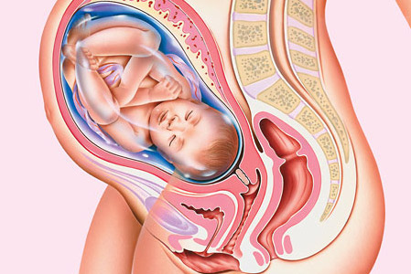
34ème semaine
Poids: 2 kilo 300 grammes Tailles: 43 centimètres
Il continue à grossir.
Presque tous ses organes sont matures.
Il respire avec beaucoup de frénésie et, en aspirant le liquide, il a de fréquents hoquets.
Il essaie de cligner des paupières.
35ème semaine
La gaine de myéline continue à se développer.
Le lanugo tombe tandis que le vernix subsiste car il sert de lubrifiant lors de l’accouchement.
Le bébé n’est plus considéré comme prématuré.
36ème semaine
Il continue à prendre du poids.
Il a reçu tous les anticorps de sa maman et il est ainsi protégé contre toutes les maladies qu’elle a eues.
Le diamètre de sa tête et de son abdomen est à peu près le même.
Poids: 2 kilo 500 grammes Taille: 45 centimètres
Poids: 2 kilo 700 grammes Taille: 46,5 centimètres

Slide 22
37ème semaine
Poids: 2 kilo 900 grammes Taille: 48 centimètres
Si le bébé est positionné tête vers le bas alors il s’engagera dans le bassin de la maman.
Ses bras sont croisés sur sa poitrine et ses jambes sont redressées et pliées pour ne pas prendre trop de place.
Il bouge de moins en moins.
Ses ongles des doigts et des orteils ont poussé.
38ème semaine
Tous les réflexes du bébé sont coordonnés.
Il peut fermer les yeux, tourner la tête, attraper ses pieds et réagir aux sons, à la lumière et au toucher. Il fait la différence entre l'ombre et la lumière.
Le lanugo tombe entièrement et le bébé est autonome et prêt à venir au monde.
Enfin, il faut savoir que le cerveau est, à la naissance, l’organe le moins développé et sa croissance va se poursuivre jusqu’à l’adolescence.
Poids: 3 kilo en moyenne Taille: 50 centimètres en moyenne

Slide 23
De la conception à la naissance

